Slide 1

SKJEBERG VOLLEYBALL
VOLLEYBALLSKOLE VINTEREN 2017

Slide 2

INNBYDELSEN TIL VOLLEYBALLSKOLE

Slide 3
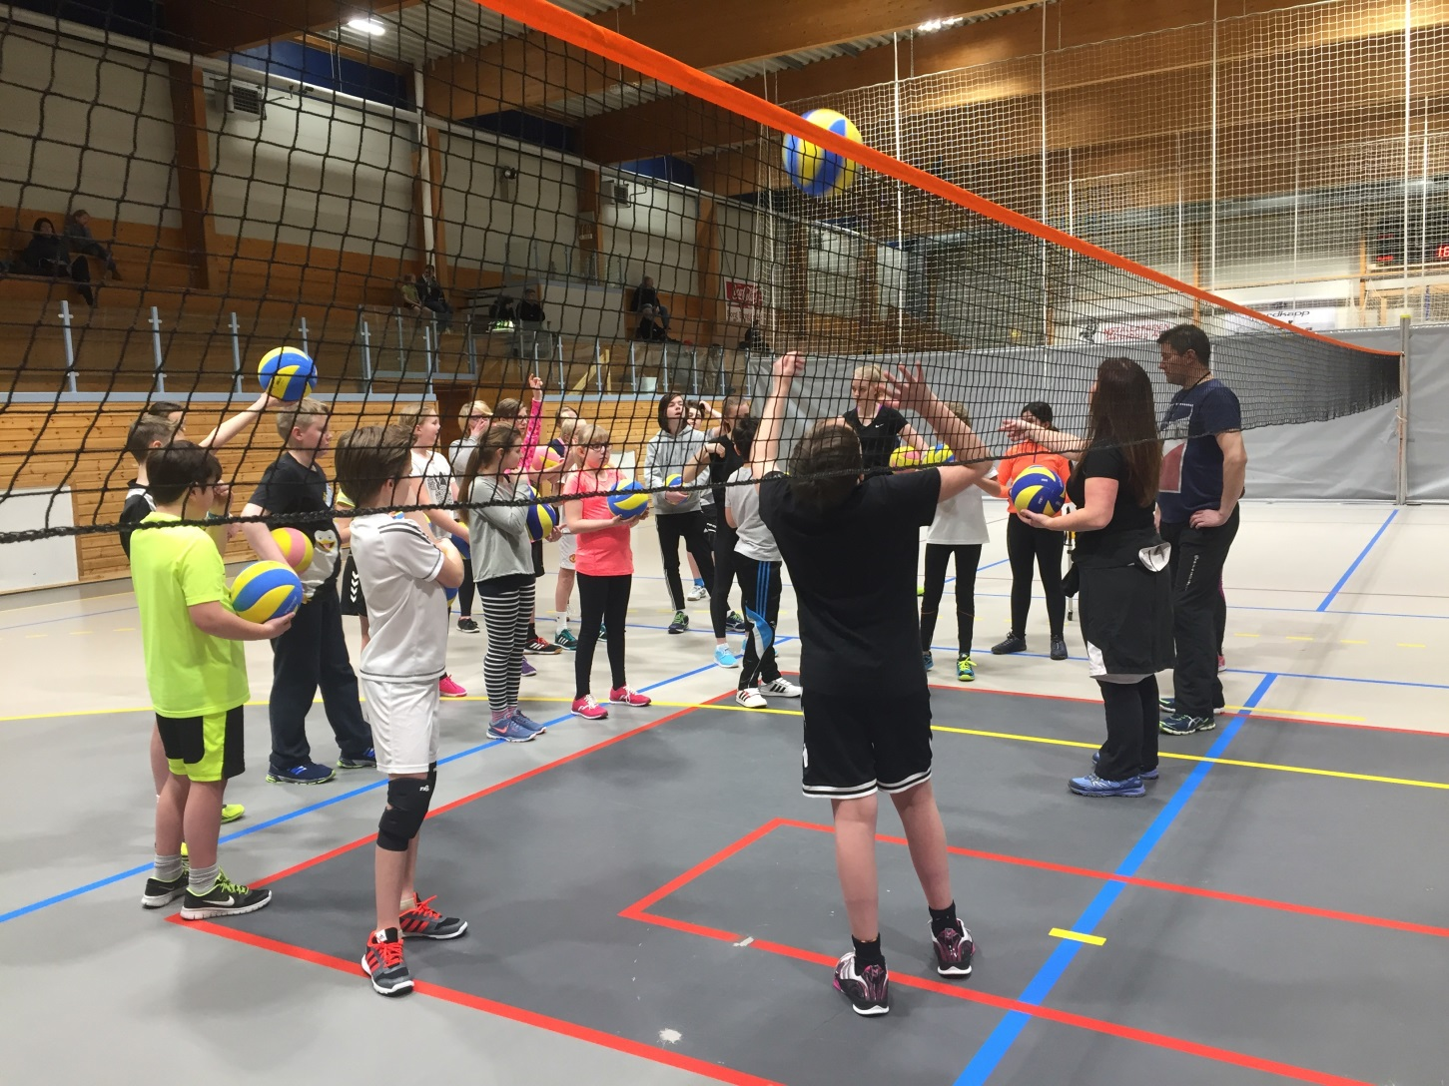
GRUPPEN 11-16 ÅR

Slide 4
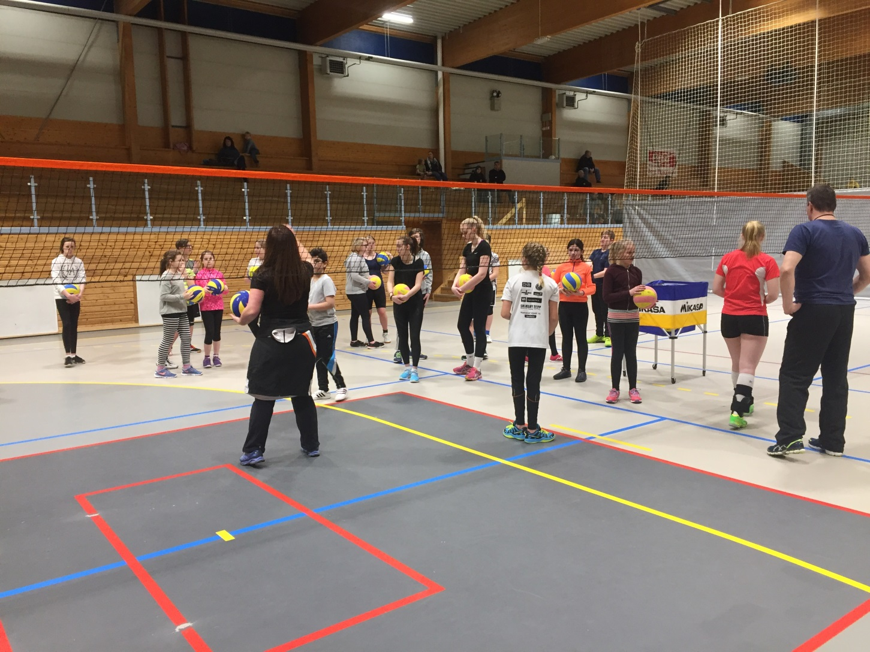
GRUPPEN 11-16 ÅR

Slide 5
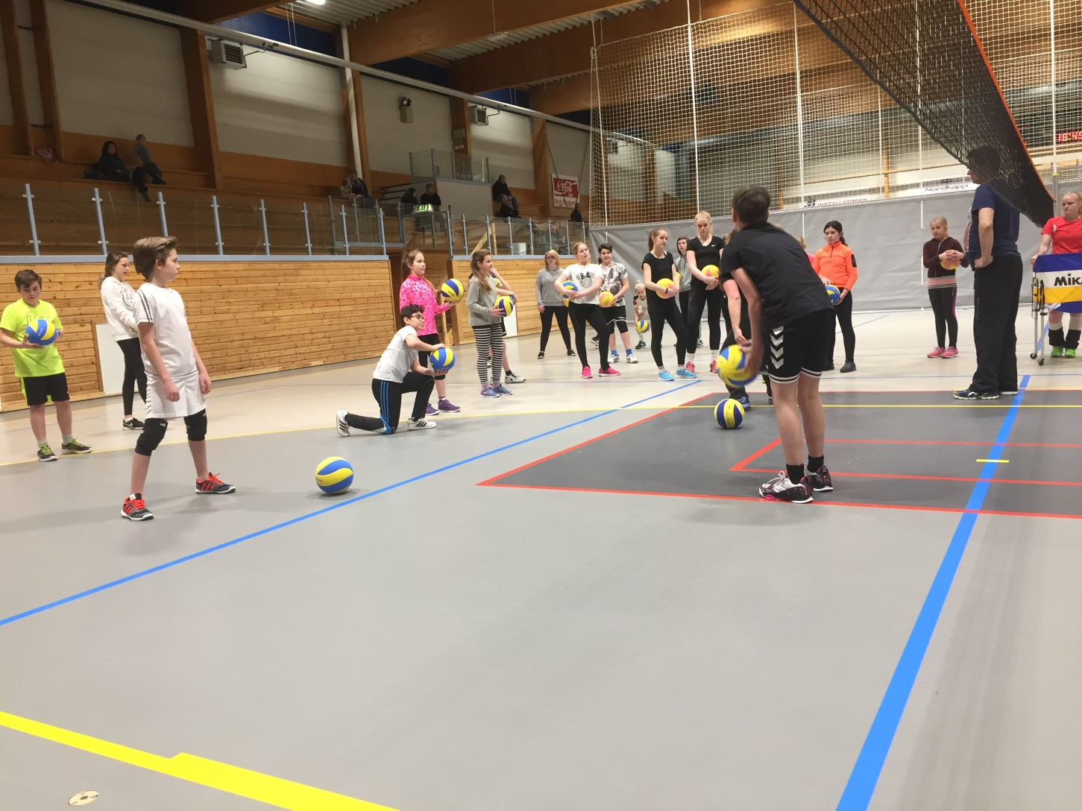
GRUPPEN 11-16 ÅR

Slide 6
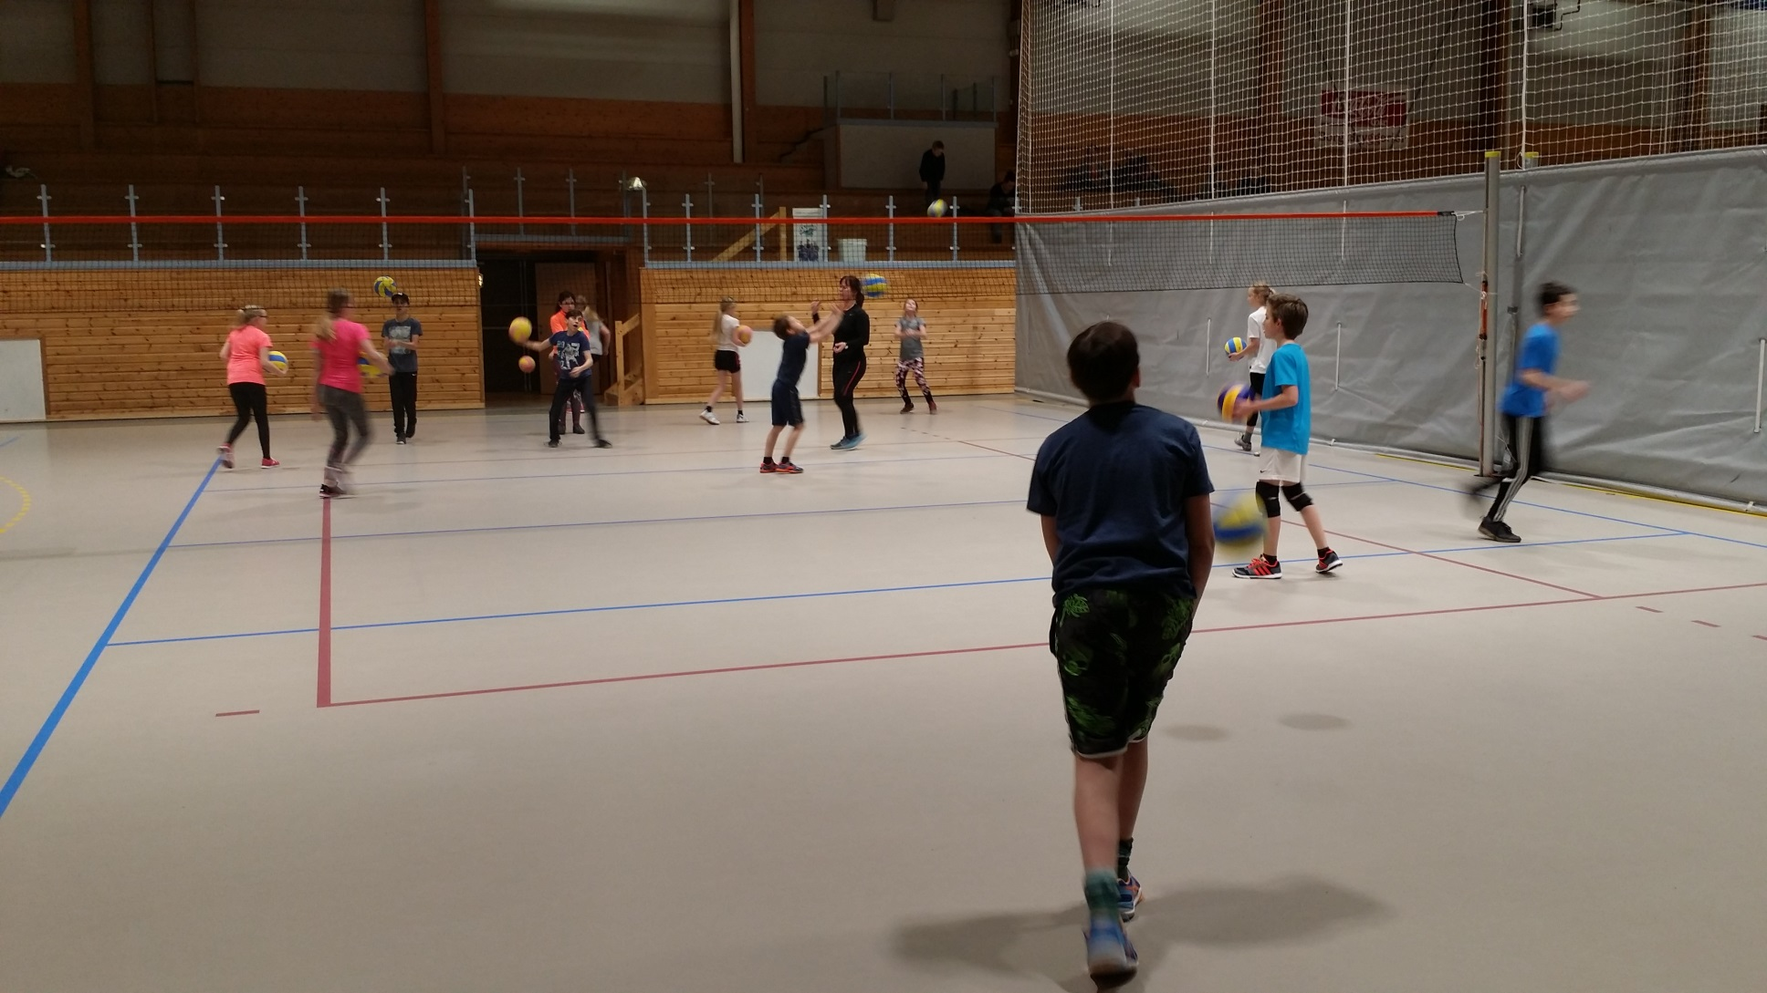
GRUPPEN 11-16 ÅR

Slide 7
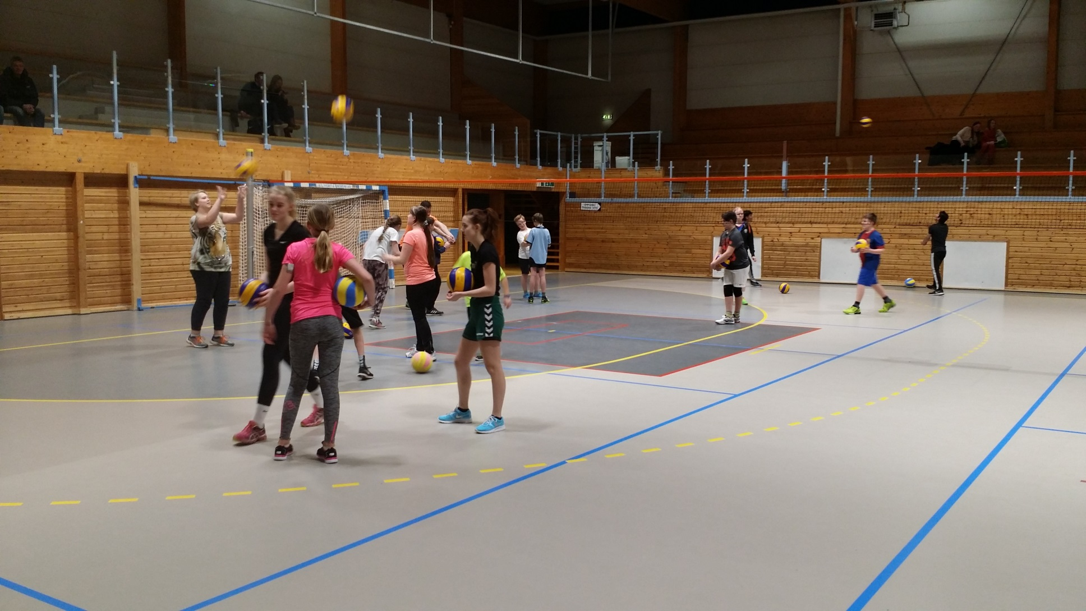
GRUPPEN 11-16 ÅR

Slide 8
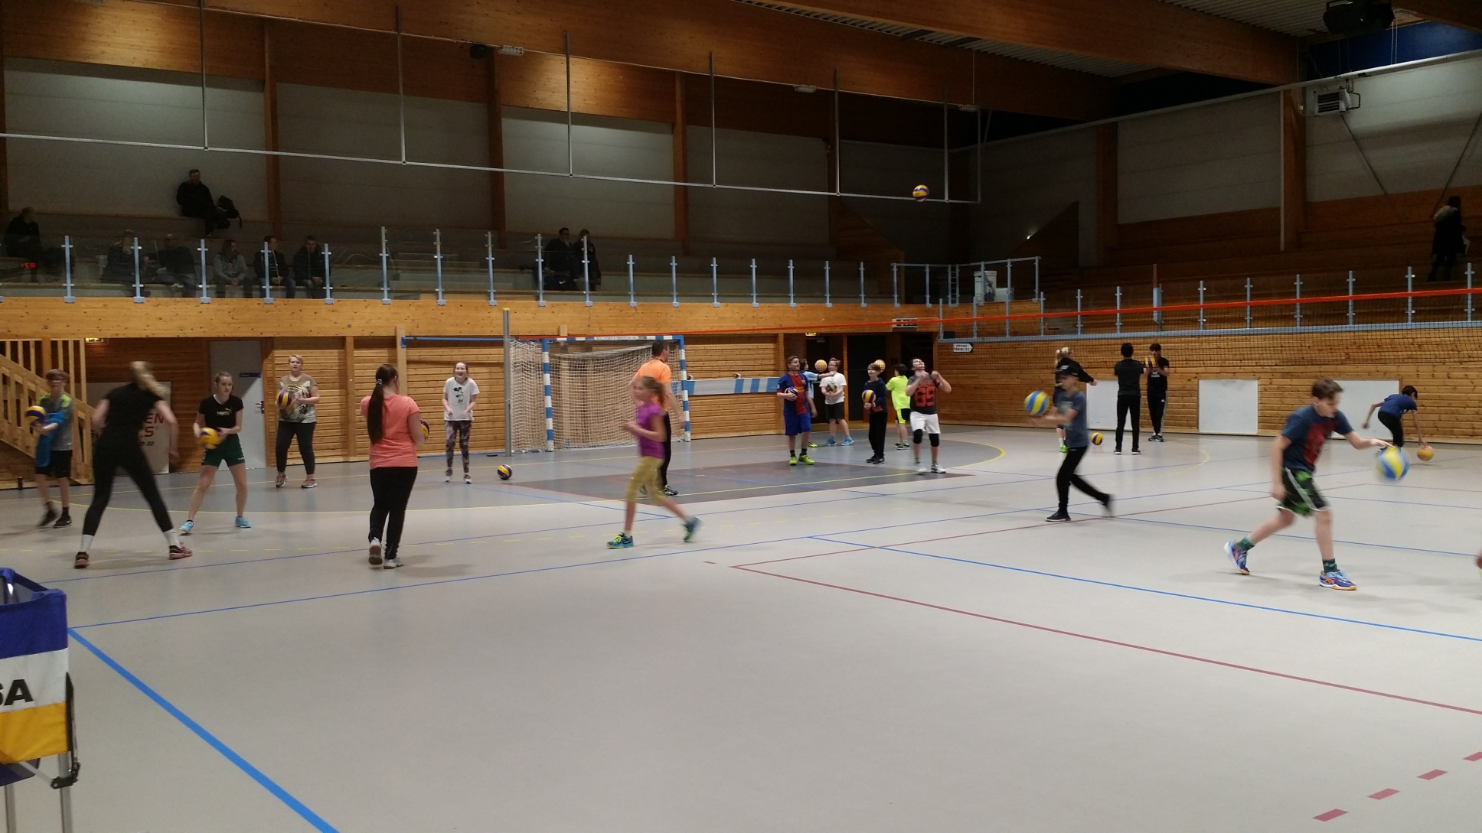
GRUPPEN 11-16 ÅR

Slide 9
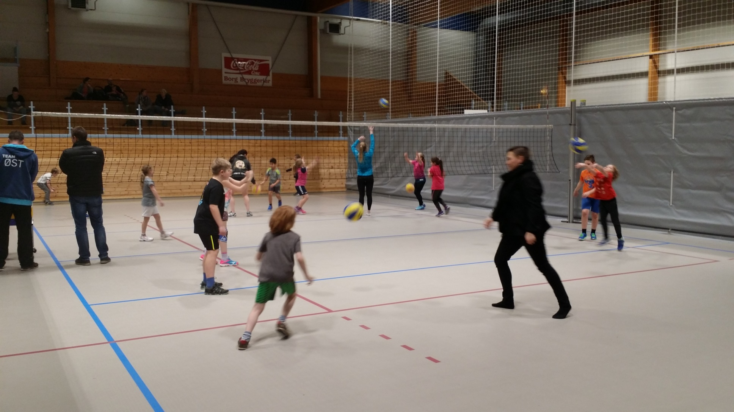
GRUPPEN 11-16 ÅR

Slide 10
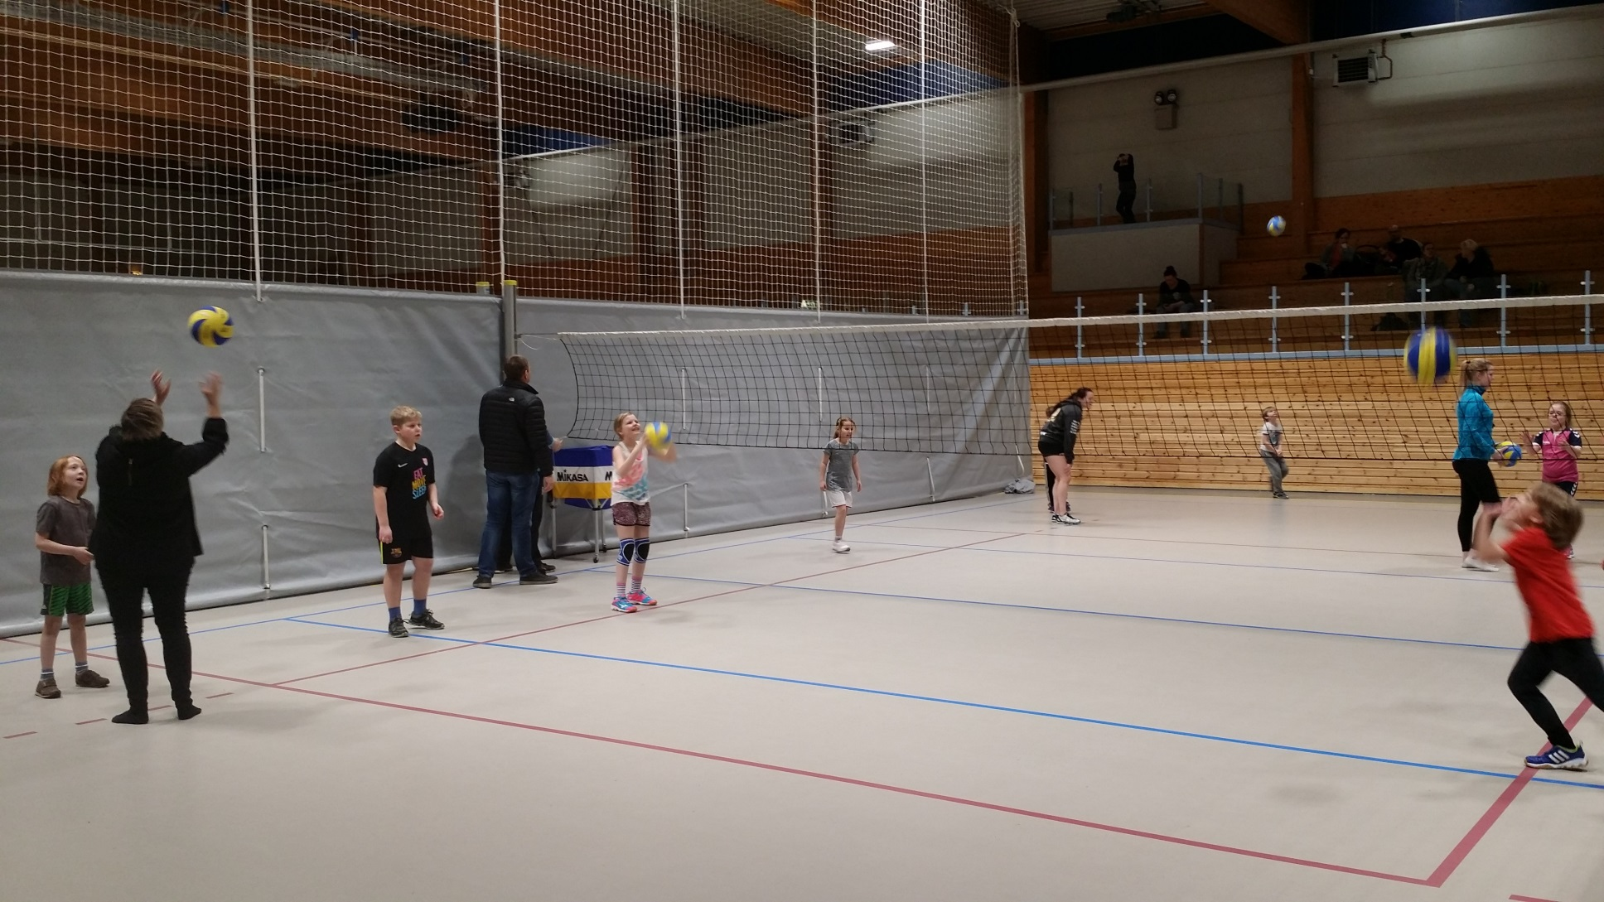
GRUPPEN 7-10 ÅR

Slide 11
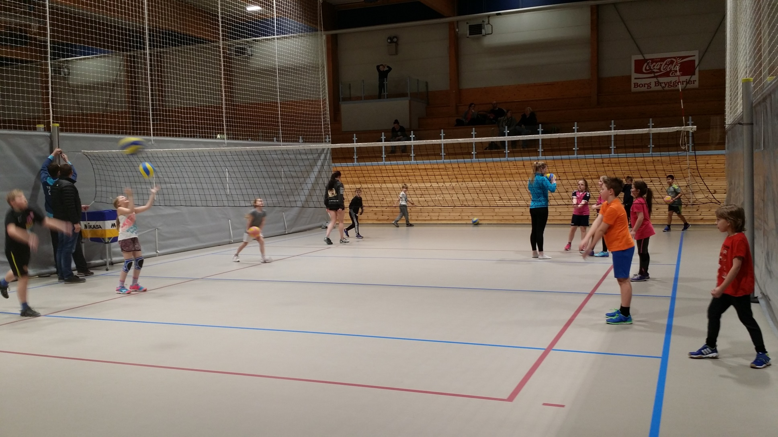
GRUPPEN 7-10 ÅR

Slide 12
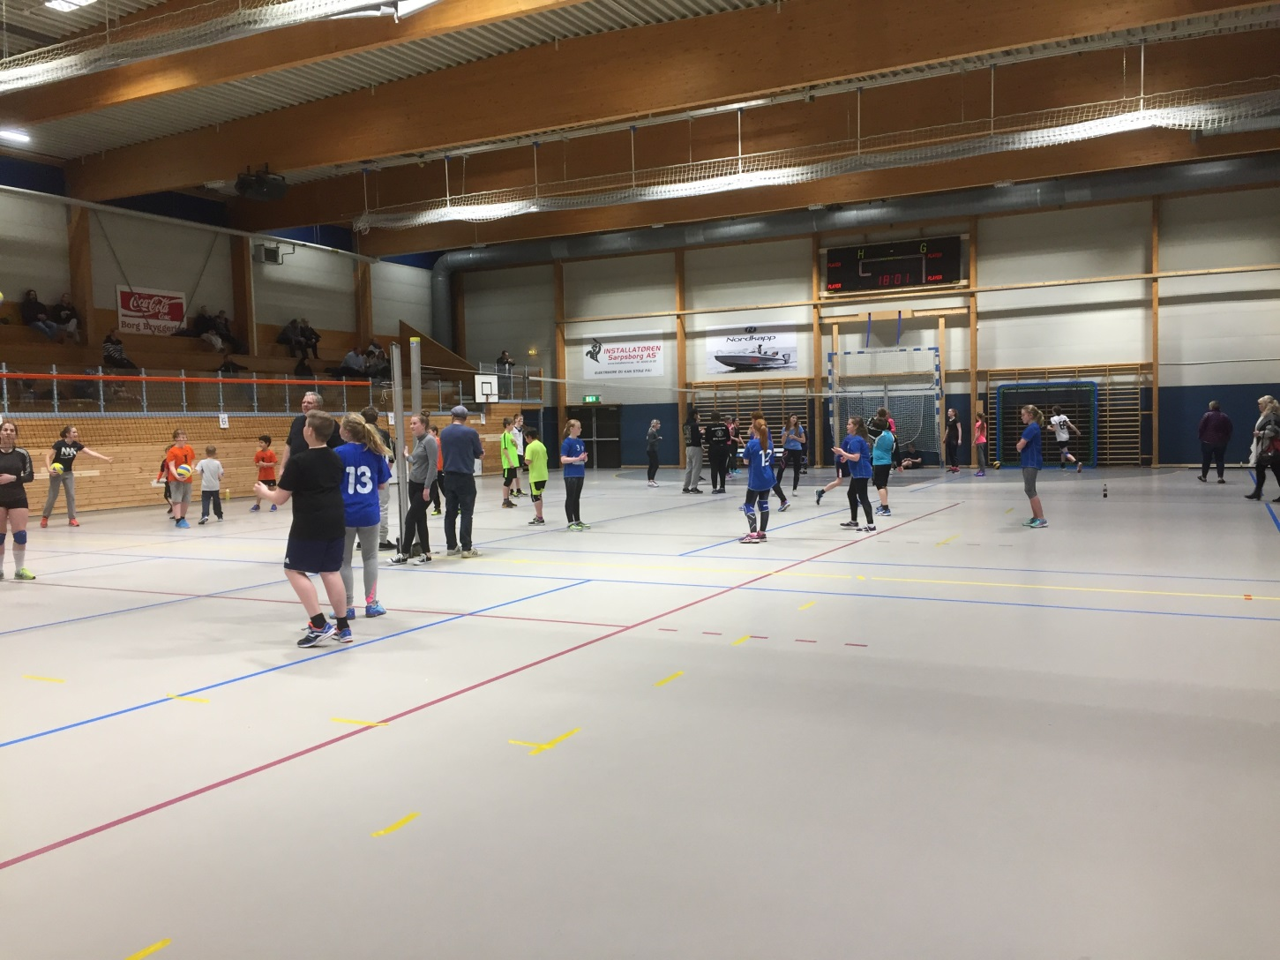
AVSLUTNINGSTURNERING

Slide 13
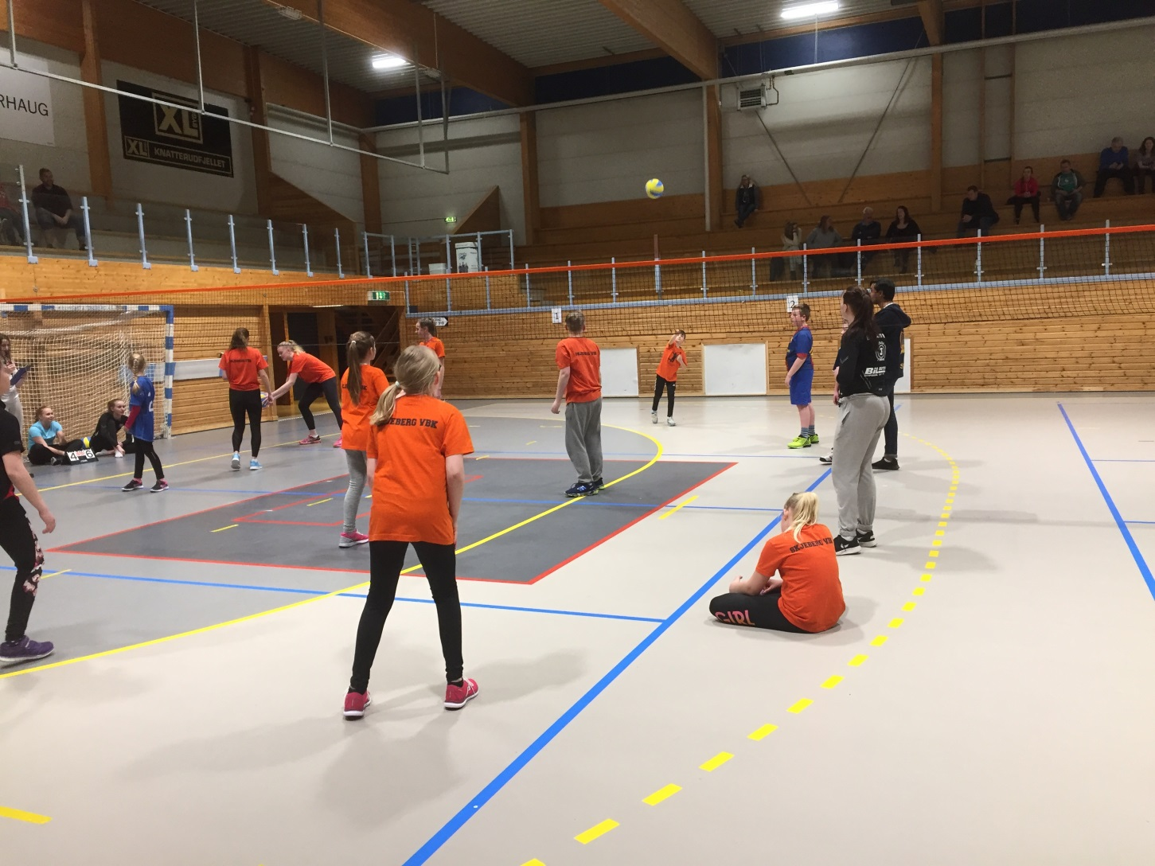
AVSLUTNINGSTURNERING

Slide 14
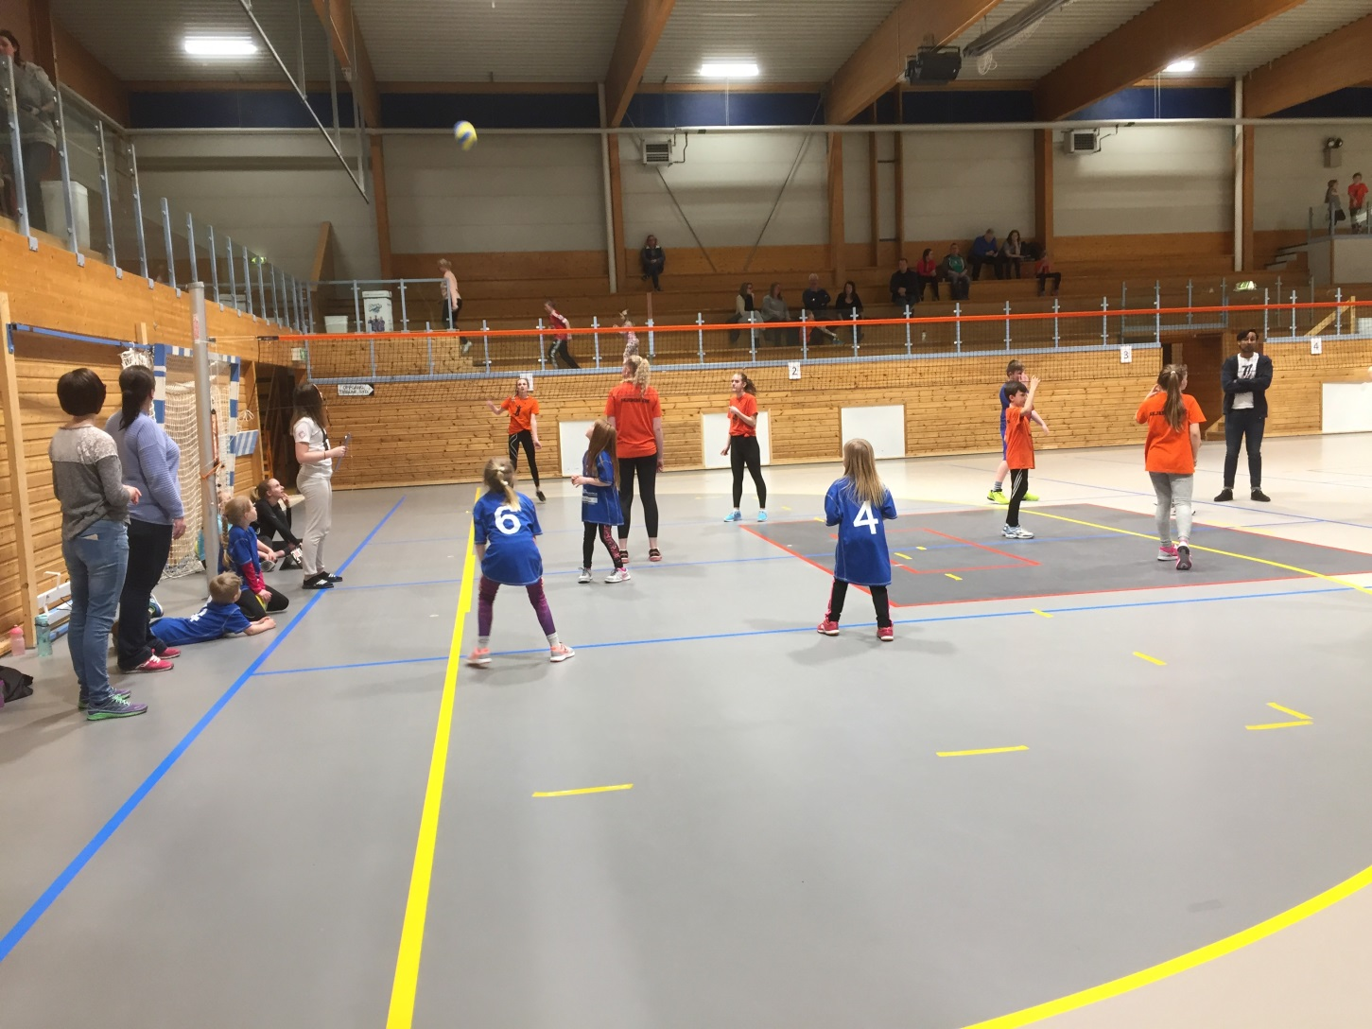
AVSLUTNINGSTURNERING

